Slide 2
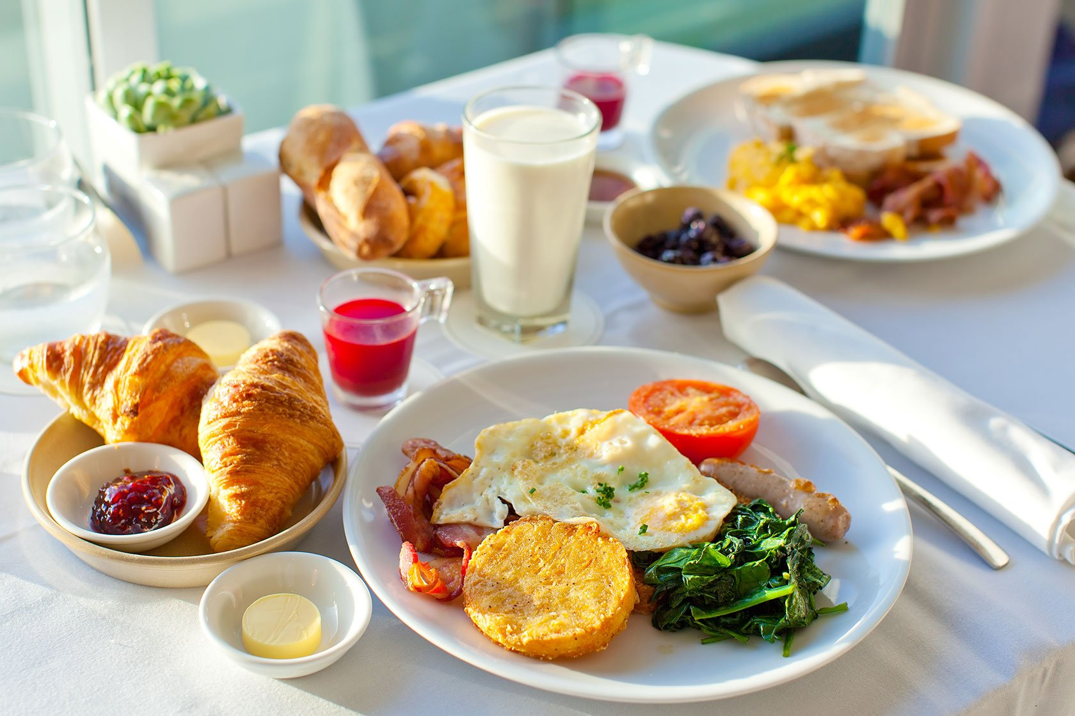
Nonushta uchun taomnoma yozing.
79-dars

Slide 3
Taomnoma
Non
sut
quymoq
tuxum
pishloq
sabzavotlar

Slide 4
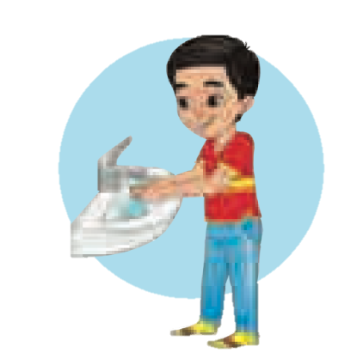
Tengdoshingizga ertalabki nonushta uchun tavsiyalar yozing. Tinish belgilarini to‘g‘ri qo‘ying.
Nonushtadan oldin
Har doim nonushtadan oldin qo‘llaringizni sovunlab yuving. So‘ngra, oila a’zolaringizga salom berib, dasturxon atrofiga o‘tiring. Nonushta dasturxoniga kattalardan oldin qo‘l uzatmang.

Slide 5
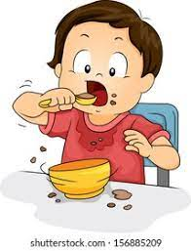
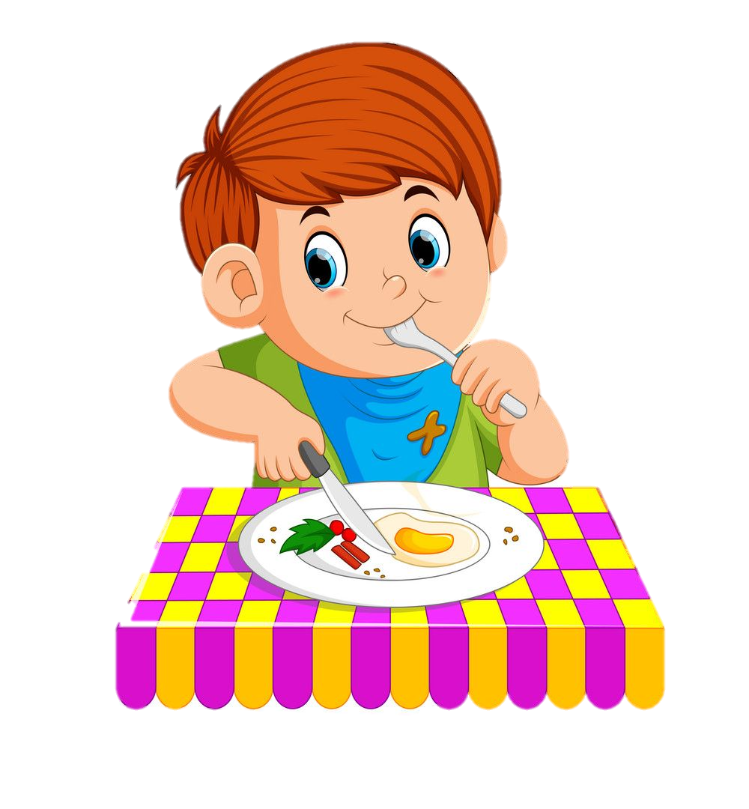
Nonushta vaqtida gaplashmang. Ozodalikka rioya qiling. Nonni va boshqa yeguliklarni o‘ng qo‘lda yeyish kerak. Nonushtani shoshilib, to‘kib yemaslik kerak. Nonushta tugagach, albatta oyijoningizga “Rahmat”,
Nonushtadan vaqtida

Slide 6
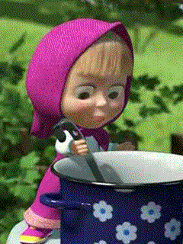
“Juda mazali bo‘libdi”, kabi minnatdorchilik so‘zlarini aytishni unutmang. So‘ngra turib ketishga shoshilmang! Onajoningizga dasturxonni yig‘ishtirishga yordamlashing.

Slide 7
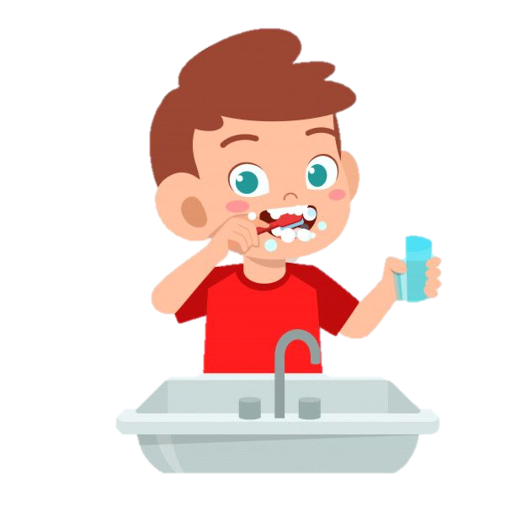
Nonushtadan so‘ng
Nonushtadan so‘ng, albatta tish-
laringizni yuvishni unutmang!
Bo‘lmasa tishlaringiz orasidagi
ovqat qoldiqlari og‘iz bo‘shlig‘ida
turli xil kasalliklarni keltirib chiqaradi. Tishlaringiz ham tez-tez og‘riydigan bo‘lib qoladi. Ana endi, maktabga yo‘l olishingiz mumkin.

